Slide 1
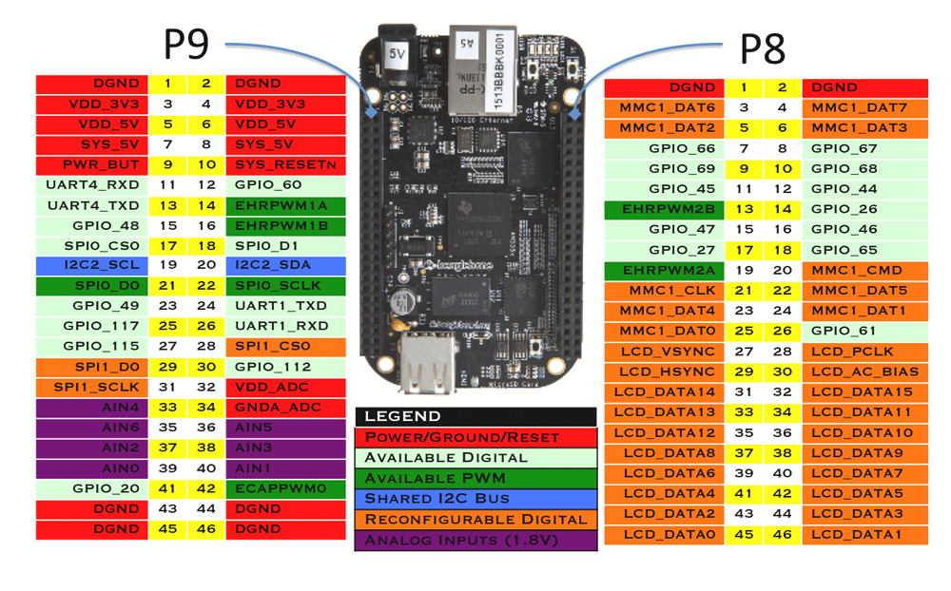
Process

Slide 2
Giới thiệu
Command-line Arguments
Memory layout của một Process
Thao tác với Process
Agenda

Slide 3
Giới thiệu
Program
Chương trình (program) và tiến trình (process) là hai thuật ngữ có liên quan tới nhau.
Cần phải phân biệt giữa chương trình và tiếng trình.
Mỗi một process có một mã dùng để định danh gọi là process ID (PID), đây là số nguyên dương và duy nhất cho mỗi process trên hệ thống.
Chương trình là một nhóm các câu lệnh thực thi một nhiệm cụ thể, được thể hiện bằng các file thực thi và nằm trên ổ cứng máy tính.
Process
Tiến trình là một chương trình đang được thực thi và sử dụng tài nguyên của hệ thống.

Slide 4
Command-line Arguments
argc
Mỗi một chương trình đều bắt đầu khởi chạy từ hàm main().
Khi chạy chương trình, các tham số môi trường (command-line arguments) sẽ được truyền qua hai đối số trong hàm main().
argc
argv[]
Số lượng tham số truyền vào hàm main().
argv[]
Mảng con trỏ trỏ tới các tham số được truyền cho chương trình đó.

Slide 5
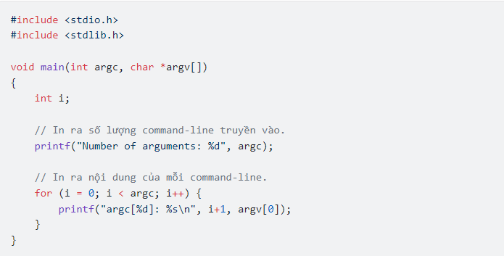
Command-line Arguments
Ví dụ tham số môi trường.

Slide 6
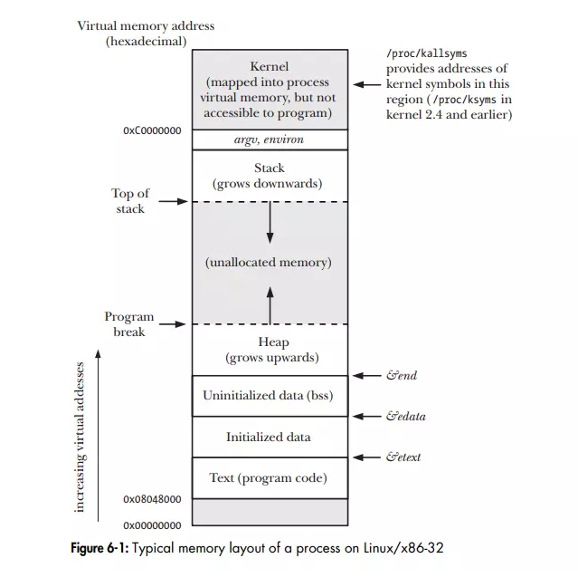
Memory layout của một Process
Bộ nhớ cấp phát cho mỗi một process được chia thành nhiều phần khác nhau. Thông thường chúng được gọi là các segments (các phân đoạn vùng nhớ).

Slide 7
Memory layout của một Process
Text segment
Chứa các chỉ lệnh ngôn ngữ máy (machine-language) của program.
Segment này có quyền read-only.
Notes:
Bởi vì nhiều process có thể chạy từ một program. Do đó text segment được thiết lập là sharable để chia sẽ giữa các process nhằm tiết kiệm tài nguyên.

Slide 8
Memory layout của một Process
Initialized data segment
Bao gồm các biến global và biến static đã được khởi tạo một cách tường minh.
Segment này có quyền read, write.

Slide 9
Memory layout của một Process
Uninitialized data segment
Bao gồm các biến global và biến static không được khởi tạo tường minh.
Segment này có quyền read, write.
Notes:
Trước khi bắt đầu chạy program, hệ thống sẽ khởi tạo giá trị cho các biến nằm trong segment này thành 0.
Segment này còn được gọi là bss segment.
Lý do cần phải phân chia các biến global và static vào hai phân đoạn bộ nhớ initialized và uninitialized là bởi, khi chương trình đang được lưu trữ trên ổ đĩa cứng (HDD, SSD),
chúng ta không cần thiết cấp phát cho các biến uninitizlied bởi vì điều này sẽ làm size của program tăng không cần thiết.

Slide 10
Memory layout của một Process
Stack segment
Có thể co dãn vùng nhớ bằng cách cấp phát hoặc giải phóng các stack frames.
Segment này có quyền read, write.
Notes:
Khi có lời gọi tới một hàm, một stack frame sẽ được tạo cho hàm đó nhằm
mục đích lưu trữ các thông tin về các biến cục bộ, các arguments của hàm, giá trị return.
Stack frame sẽ được giải phóng sau khi hàm kết thúc.

Slide 11
Memory layout của một Process
Heap segment
Segment dành cho việc cấp phát bộ nhớ một cách tự động. Sử dụng các hàm như alloc(), malloc(), calloc().
Heap có thể co dãn tương tự stack. Điểm kết thúc của Heap được gọi là program break.
Segment này có quyền read, write.

Slide 12
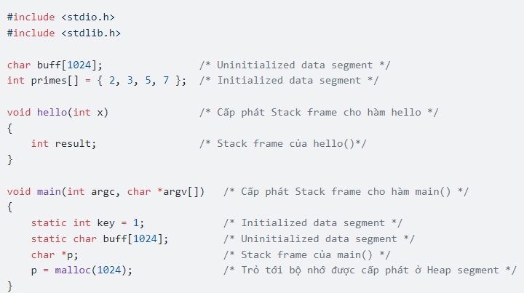
Memory layout của một Process
Đoạn mã sau đây là một ví dụ thể hiện việc ánh xạ giữa các biến trong C với các segments trong process.

Slide 13
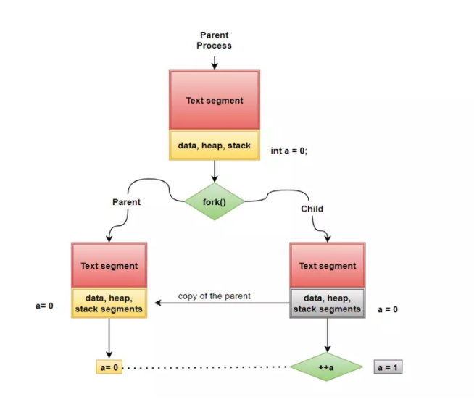
Thao tác với Process
Tạo một tiến trình mới.
Sử dụng system call fork().
Tiến trình gọi fork() được gọi là tiến trình cha mẹ (parent process).
Tiến trình mới được tạo ra gọi là tiến trình con (child process)
Tiến trình init là tiến trình đầu tiên được chạy, là cha của mọi tiến trình khác và có pid là 1.
Notes:
Trong số rất nhiều các ứng dụng hiện nay, việc tạo nhiều process (multiple process) để xử lý các tác vụ (task) giúp cho khả năng tính toán trở nên mạnh mẽ hơn.
Ví dụ, Ta có một tiến trình network server lắng nghe các request từ nhiều clients khác nhau. Nó có thể tạo nhiều process con để chia nhỏ các tác vụ xử lý cho clients trong khi vẫn tiếp tục lắng nghe request từ các clients còn lại.
Việc chia nhỏ task như vậy có nhiều ý nghĩa cho việc thiết kế ứng dụng, tăng khả năng xử lý vì nhiều process cùng hoạt động đồng thời.

Slide 14
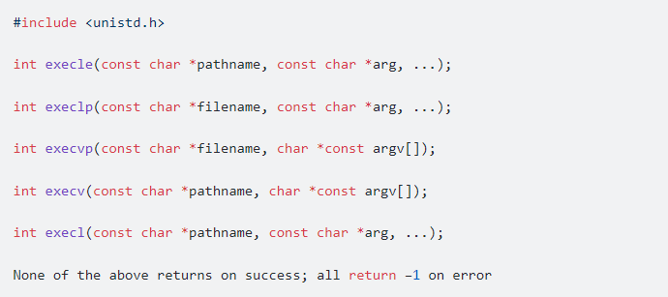
Thao tác với Process
Chạy một chương trình mới.
Trong nhiều trường hợp bạn đang có một tiến trình A đang thực thi và bạn muốn chạy một chương trình B nào đó từ tiến trình A hoặc con của nó. Điều này hoàn toàn có thể thực hiện được thông qua việc sử dụng một danh sách các hàm thuộc dòng exec.
Notes:
Trong nhiều trường hợp bạn đang có một tiến trình A đang thực thi và bạn muốn chạy một chương trình B nào đó từ tiến trình A hoặc con của nó.
Điều này hoàn toàn có thể thực hiện được thông qua việc sử dụng một danh sách các hàm thuộc dòng exec.

Slide 15
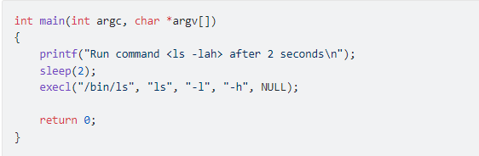
Thao tác với Process
execl()
execl()
int execl(const char *path, char *const argv[]);

Slide 16
Thao tác với Process
Kết thúc tiến trình
Kết thúc bình thường (normally termination)
Một process có thể hoàn thành việc thực thi của nó một cách bình thường bằng cách gọi system call _exit() hoặc dùng hàm exit().
_exit()
void _exit(int status);
exit()
void exit(int status);
Notes:
Đối số status truyền vào cho hàm _exit() định nghĩa trạng thái kết thúc (terminal status) của process, có giá trị từ 0 - 255.
Trạng thái này sẽ được gửi tới process cha để thông báo rằng process con kết thúc thành công (success) hay thất bại (failure).
Process cha sẽ sử dụng system call wait() để đọc trạng thái này.
Để cho thuận tiện, giá trị status bằng 0 nghĩa là process thực thi thành công, ngược lại khác 0 nghĩa là thất bại.
Ngoài ra, ta cũng có thể sử dụng return n trong hàm main() . Điều này tương đương với việc gọi exit(n) .
Đây chính là lý do khi kết thúc hàm main() chúng ta thường hay sử dụng return 0 - success.

Slide 17
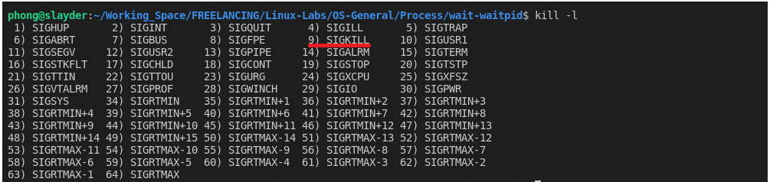
Thao tác với Process
Kết thúc tiến trình
Kết thúc bất thường (abnormally termination)
Một process có thể bị kết thúc bằng cách sử dụng câu lệnh kill trong linux

Slide 18
Bài Tập
Bài 1
Viết một chương trình A tạo ra một tiến trình con B rồi in ra PID và PPID của chúng.
Bài 2
Viết một chương trình A tạo ra một tiến trình con B. Bên trong A thực hiện tạo ra file hello.txt nằm ở đường dẫn ./log/hello.txt và ghi thông điệp vào file đấy. Ở B sẽ thực hiện đọc lại nội dung file và in ra màn hình.

Slide 19
Tham số môi trường
01
Cách tạo một process mới với system call fork()
03
Memory layout của một process
02
Kết thúc process bình thường và bất thường
04
Summary

